Slide 1
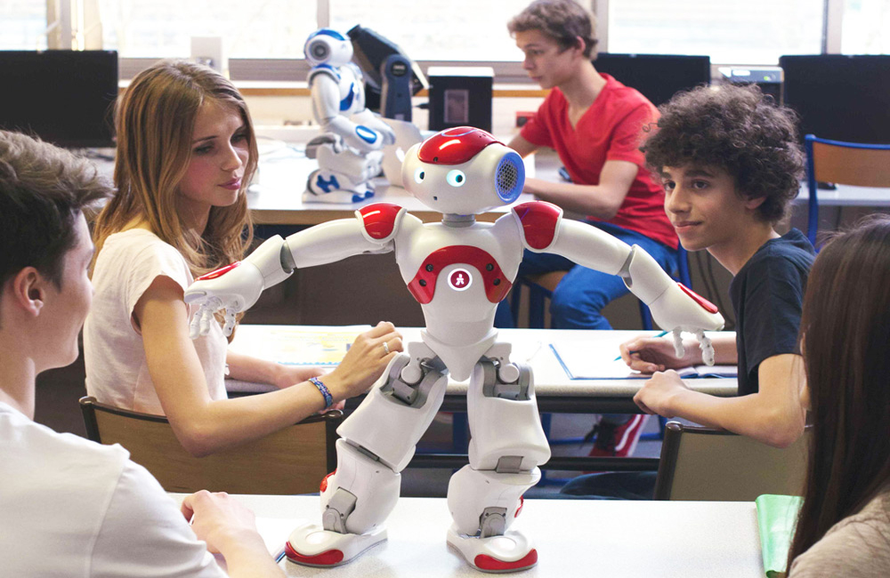
LA EDUCACIÓN DEL FUTURO Y EL FUTURO DE LOS COLEGIOS AGROPECUARIOS.
Lorenzo Guadamuz Sandoval, Ph.D.
Charla en el Colegio Agropecuario de San Carlos .
Santa Clara, San Carlos .
Viernes 27 de septiembre 2018 .

Slide 2


INTELIGENCIAS MULTIPLES EN SENCILLO
LAS GRANDES REFORMAS
ULTIMOS 70 AÑOS.
RESULTADOS.

Slide 3
Encuentro
Europeo de Educación Superior - Bologna
Conferencia
Mundial
Educación
Superior de
UNESCO
98 y 2009
Los Grandes Pensadores
Las Grandes Conferencias
La educación encierra un tesoro
(Delors)
94 Educación
Especial - España
Conferencia
sobre objetivos del Milenio
93- Educación Inicial
Los siete
saberes
Educación
del futuro
Pensamiento
Holístico
Proyectos
principales
Educación
para Todos
UNESCO
Redes de
Pensamiento
Conferencia
Europea de
Ministros
de Educación
Superior
Reunión de
Jomtiem (90)
Morin
Horizontes
sin límites
Club de
Roma
Conferencia
Ministros de
Educación
(USAID/OEA/
UNESCO /
Banco Mundial/
OIT
Aprender a Ser
“Faure”
Foro Dakar 2000)
Seúl – Congreso
de enseñanza técnica (99)
Conferencia
de la OEA
sobre Educación
Conferencias de la
OIT
Crisis de la
Educación
Coombs
Piaget
Freire
Chonsky
Por
pertinencia respuesta a
sociedad
del
conocimiento
Illich
Reforma Educación Primaria en los 50´s
Calidad
Equidad
Planeamiento Educativo
Cobertura
Nuclearización
Internacio-
nalización
Educación
Virtual en
Educación
Superior
Cobertura, calidad,
formación y capacitación maestros, infraestructura física, textos, TIC´s, redes, transporte escolar, desayunos,
Participación
Consenso
Cobertura
Los Grandes Énfasis
Reformas Curriculares
Calidad
Pruebas
Nacionales
Reforma
Educación
Secundaria (60´s)
reformas curriculares, supervisión escolar, descentralización, regionalización,
gestión
Planes Integrales de Desarrollo Educativo (inicial, básica, diversificada) Educación Técnica 70´s y 80´s
Evaluación y Acreditación
Planes Decenales de Educación (formal y no formal, TIC´s (90´s)
Énfasis Transversales
Planes Decenales de Educación Superior (2000)
Las Grandes Reformas

Slide 4
RESULTADOS POST REFORMAS .
Ni Reducir el tamaño de los grupos , ni Aumentar días del calendario escolar (200 días), ni imponer un sistema de “horarios o jornadas extendidas”, esas costosas medidas no han representado mejoras significativas en el rendimiento escolar , ni en mejorar la calidad de la educación , ni en la reducción del ausentismo ni la deserción .

Slide 5
RESULTADOS DE LAS REFORMAS.
Las pruebas nacionales se han perpetuado, 30 años, pero no han representado mejoras significativas en la Calidad de la Educación. Tampoco lo hará FARO.
En las las Pruebas internacionales Costa Rica obtiene pobres resultados.
Dotar de computadoras tampoco ha mejorado per se la calidad de la educación. Sí en otros aspectos.

Slide 6
EDUCAR PARA EL EMPLEO / DESEMPLEO
1 de cada 2 empleos es informal. Hay gran desempleo, 13% --- y creciendo .
Entre 2030 y 2040 la mitad de las ocupaciones estarán automatizadas.
Al 2050 el 70% de los empleos actuales ya no existirán (aunque se habrán creado muchos otros).
PREPARAMOS PARA LOS EMPLEOS DEL PASADO? Creo que sí.

Slide 7
PROBLEMAS VIGENTES, SOLUCIONES PENDIENTES.
La educación en Costa Rica afronta diversos problemas que reclaman solución, acordes al comportamiento sociodemográfico, las demandas científicas, tecnológicas y técnicas y con los cambios que estas generan y a los que debe apuntar la educación de este siglo XXI.
Hay grandes obsolescencias que no deben por más tiempo ser desatendidas pues afectan la educación pública costarricense del presente y comprometer el desarrollo nacional del futuro:
  La estructura educativa no se modifica desde 1970: 50 años han pasado y ya es necesario dar cambios significativos a la estructura de la educación (niveles, modalidades, especialidades, calendario);
  La Ley de carrera Docente y sus reglamentos son totalmente obsoletas; deben de cambiarse , adecuarse a las nuevas realidades, sin tocar las partes buenas y lo referente a la estabilidad de los educadores; también son 50 años de no cambio significativo;
  El currículo en los diversos niveles es obsoleto, desactualizado; salvo modificaciones a algunos programas, en algunos grados. Esencialmente son 50 años de no cambios significativos.
  Los planes y programas de formación de docentes tienen una obsolescencia de más de 40 años; los cambios han sido adjetivos.
  Las pruebas nacionales, y las de bachillerato , tienen casi 30 años de estarse repitiendo , sin que sus resultados hayan impactado significativamente la calidad de la educación. Ha sido más y más de lo mismo durante tres décadas. Y las Pruebas Faro ( Fortalecimiento de Aprendizajes para la Renovación de Oportunidades) no son ni serán ninguna solución , todo lo contrario.

Slide 8

INTELIGENCIAS MULTIPLES EN SENCILLO
¿QUÉ DEBIÉSEMOS CAMBIAR EN EDUCACIÓN?

Slide 9
EL MODELO ACTUAL
Es similar a los modelos del siglo XIX y del Siglo XX.
Una escuela graduada, un profesor para cada materia, muchas materias en el curriculum, un aula organizada en filas de pupitres, un profesor hablando o escribiendo en un pizarrón, estudiantes escuchando y tomando notas. A todos se les trata igual.
EL MODELO FUTURO: LA PERSONALIZACIÓN DE LA OFERTA EDUCATIVA

Slide 10
EL MODELO ACTUAL.
Es una educación formal regular; es graduada, es centralizada , altamente regulada; es única para todos en un aula , laboratorio o taller; su metodología se basa fundamentalmente en una clase magistral, impartida generalmente por un docente; posee un alto número de alumnos por aula/docente; tiene poca o ninguna participación del estudiante; se utiliza una metodología única para todos, así como materiales educativos; no se atienden las diferencias individuales; es altamente memorística.
Se basa en la individualización de la atención a la demanda; es descentralizada en el aula , cuando se imparte en la educación formal transformada, y absolutamente individualizada en cualquier lugar, a cualquier hora; cuando es educación abierta, no formal o informal; es semi graduada o no graduada; cada estudiante avanza a su ritmo.

Slide 11
ALGUNAS CARACTERÍSTICAS DE LA EDUCACIÓN DEL FUTURO QUE DEBEREMOS PROMOVER
El estudiante es el centro del proceso educativo y responsable de su propio aprendizaje;
se respetan todos los diversos tipos de inteligencias;
es colaborativa; es horizontal;
fomenta el trabajo en grupo, la investigación, la solución de problemas,
enseña a preguntar y buscar buenas respuestas;
promueve el uso de metodologías diversas;
usa los multimedias;
fomenta el super aprendizaje, la super memoria, desarrolla el supercerebro;
incluye técnicas de aprendizaje basadas en neurociencia, neurodidáctica, así como avanzadas Tecnologías de Información, como apoyo, como medio, no como fin en sí mismas;
privilegia la auto evaluación de los auto- aprendizajes;
participan dos o tres educadores como apoyo al estudiante, pudiendo ser itinerantes;
desarrolla el gusto por aprender, por leer, por las matemáticas y las ciencias; fomenta el reir, el preguntar, el evitar el estrés, evita el miedo, desarrolla la confianza en sí mismo. Enseña a aprender a reaprender.

Slide 12
EDUCACION TRADICIONAL | EDUCACIÓN DEL FUTURO
Es una educación graduada , niveles, ciclos, grados, trimestres o cuatrimestres. | Es una educación que puede ser semi-graduada (niveles educativos y ciclos) o educación totalmente no graduada.
Un aula, con un profesor al frente impartiendo las mismas lecciones para todos los alumnos, como si todos fuesen iguales y tuviesen las mismas bases cognitivas o todos tuviesen el mismo tipo de inteligencia. | Se puede usar no sólo el aula, sino que cualquier espacio se puede convertir en un espacio educativo. La educación es ofrecida a cada estudiante en forma individual (aunque con trabajos de grupos y de socialización) , cada estudiante progresa a su propio ritmo, según su base académica, su dedicación, su tipo de inteligencia.
El profesor es el centro del proceso de enseñanza/aprendizaje. | El estudiante, cada estudiante, en forma individual, es el centro del proceso educativo.
Los contenidos son iguales, son los mismos, para todos los alumnos de la clase; la metodología se basa principalmente en la exposición, aunque se combina con trabajo en grupos. | Los contenidos son individualizados para cada estudiante, la personalización del curriculum permite que cada estudiante avance según sus capacidades, tipo de inteligencia y dedicación; el método es múltiple, utiliza mucho los multimedios. Puede basarse en Competencias.

Slide 13
EDUCACION TRADICIONAL | EDUCACIÓN DEL FUTURO
La evaluación está consignada en el tiempo (mensual, bimensual, trimestral, cuatrimestral, semestral, anual) y destinada a medir cuánto de lo enseñado domina el estudiante. Las calificaciones se refieren a las normas, reflejan los estándares del curso, se realizan en períodos normados en el calendario escolar y un examen final. | La evaluación, centrada en la autoevaluación de los autoaprendizajes, es continua. Las evaluaciones formativas son diarias; las evaluaciones sumativas muestran dominio, se realizan por decisión del estudiante guiado por su profesor guía. Las valoraciones de dominio cognitivo reflejan el grado de dominio dentro de un objetivo de aprendizaje. Las metas cognitivas se dan por logradas cuando los estudiantes dominan los objetivos de aprendizaje definidos en el curriculum . Puede o no tomar en cuenta la autoevaluación de competencias, según el método adoptado .
La tecnología ha sido inicialmente centrada en la enseñanza de la informática (centrado en laboratorios fijos) y luego en el uso de la educación móvil como apoyo para investigar en la web, se aplicaron software de materias , pero sin una visión holística. | La tecnología es parte clave para individualizar y personalizar la educación. La redes de banda ancha y de última generación para dar accesibilidad; la energía solar para brindar electricidad y proteger el ambiente; las mega bases de datos incorporadas al proceso individual de aprendizaje para captar todo lo que se hace y ofrecer sugerencias; la inteligencia artificial para apoyar la personalización de contenidos y materiales didácticos, la internet de las cosas para apoyar la gestión del conocimiento y la auto-evaluación.

Slide 14
FUTURO: PERSONALIZACIÓN DE LA OFERTA EDUCATIVA
La personalización es la educación que se ofrecerá a cada estudiante, en forma totalmente individual;
Responde a las diferencias individuales y a los diferentes tipos de inteligencias (inteligencia espiritual, la inteligencia social, las inteligencias múltiples, la inteligencia emocional).

Slide 15
CARACTERÍSTICAS DE LA ENSEÑANZA INDIVIDUALIZADA COLABORATIVA
El alumno puede avanzar a su propio ritmo, fomenta la enseñanza no graduada, pero sí guiada.
Se actualiza en sus contenidos siempre.
Brinda al alumno diversas opciones de contenidos y de abordajes metodológicos en respuesta a sus tipo de inteligencia, ello con base en el historial del estudiante actualizado permanentemente en una interactiva base de datos inteligente .

Slide 16
CARACTERÍSTICAS DE LA ENSEÑANZA INDIVIDUALIZADA COLABORATIVA.
Los docentes brindarán apoyo clave para el desarrollo del estudiante, quien contará con un soporte pedagógico continuo, inmediato, personalizado (no más grupos numerosos de estudiantes).
Es una educación colaborativa, tanto de pares de docentes trabajando en similares circunstancias, o de equipos especializados de asesores metodológicos, de contenidos o de materiales, APOYO sin desplazamiento de asesores ni de profesores excelentes .

Slide 17
CARACTERÍSTICAS DE LA ENSEÑANZA INDIVIDUALIZADA COLABORATIVA
La evaluación es individualizada y fomenta la auto-evaluación de los auto-aprendizajes.
La educación adquiere característica de educación permanente, a lo largo de toda la vida, siempre actualizándose, siempre re-aprendiendo.
El aprendizaje será obicuo, en todo tiempo, en todo lugar. Todo espacio es potencialmente un espacio educativo.
Se intensificará el uso de los aparatos móviles en sus nuevas versiones , los asistentes Robot incluyendo la hologramía digital en 3D y en 7D.

Slide 18
EQUILIBRANDO LO URBANO CON RURAL, LO PUBLICO Y LO PRIVADO
En la propuesta de la educación del futuro los mejores profesores serían para todos los centros educativos (urbanos y rurales) , así como los mejores recursos , laboratorios, bibliotecas .
Igualdad y equidad sin discriminación, sin exclusión.

Slide 19
LO MEJOR, PARA TODOS.
Cada entrega temática educativa, por áreas cognitivas, tendrá:
sus objetivos, sus niveles crecientes de dificultad;
los textos, los videos de apoyo, los multimedias interactivos de refuerzo en cada tema;
software de reforzamiento por tema;
ejercicios de autoevaluación de los autoaprendizajes;
sus profesores/tutores apoyando esa planificación virtual recibida y se tenderán las ayudas en línea de asesores por unidades temáticas .

Slide 20
REFORMA CURRICULAR DE FONDO
En la educación del futuro será clave el desarrollar la creatividad, el descubrimiento, la lectura, la solución de problemas, estimular la curiosidad innata en el estudiante ; brindar confianza en sí mismo y en sus potencialidades. Enseñar a pensar fuera de lo convencional.
No utilizar sólo la memoria para la evaluación, desarrollar la capacidad de análisis, de preguntar, de buscar las respuestas.
Deberemos crear ambientes de aprendizaje, eliminar la violencia, el miedo en el aula, en la escuela, en los hogares, en las redes o en cualquier espacio virtual.

Slide 21
METODOLOGÍA COLABORATIVA.
En la educación del futuro hay que invertir más tiempo preguntando, pensando y menos repitiendo.
Hay que vincular los aprendizajes con la representación (gráfica o visual) para que los estudiantes comprendan los conceptos y lo que lee y que puedan expresarlos correctamente.
La información debe de vincularse con experiencias viejas del estudiante, así tiene significado y lo lleva a participar activamente, sin miedo, con confianza.
En la Ed. Del Futuro no serían necesarios menos profesores, lo contrario se requerirán más bien más profesores.

Slide 22
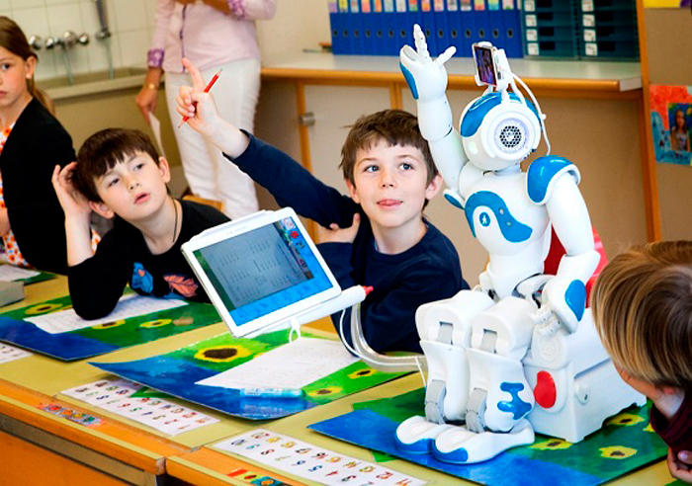
INTELIGENCIA ARTIFICIAL EN LA EDUCACIÓN

Slide 23
INTELIGENCIA ARTIFICIAL/PERSONALIZACION
Visualizo el futuro de la individualización de la oferta educativa utilizando la potencialidad de la inteligencia artificial, a partir de las ricas bases de datos de cada estudiante, tanto los datos comunes que históricamente se han recopilado, además de los datos recogidos minuto a minuto en su accionar con su móvil o su Tablet o su portátil, sobre su actividad académica (cómo lo hace, qué hace), como en el acceso internet en la búsqueda de informaciones (qué busca, cómo lo busca, cómo evalúa la calidad de la información recopilada, cómo la utiliza).

Slide 24
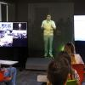
INTELIGENCIA ARTIFICIAL /
PERSONALIZACIÓN
Veremos a los profesores contar con asistentes robots , así como profesores en forma de hologramas y figuras y modelos educativos en al menos 7D, para apoyar en lo “informativo”, mientras los profesores humanos atenderán lo formativo.
Esperamos una Escuela Pública de Calidad, con Equidad, sin distingos entre público y privado, entre rural y urbano.

Slide 25
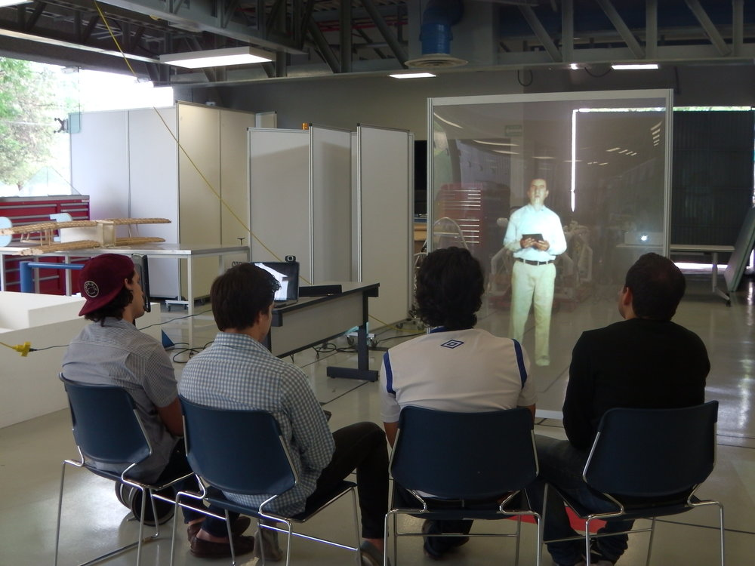
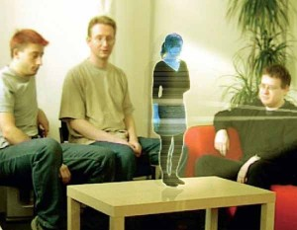

Slide 26
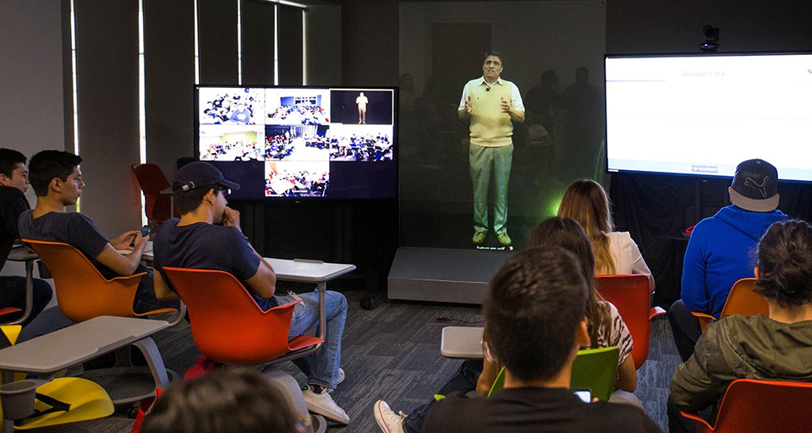

Slide 27
INTELIGENCIA ARTIFICIAL/PERSONALIZACION
La seguridad en los centros educativos será por medio de video vigilancia interactiva en línea y con ultra-sensores para evitar armas, drogas, sustancias peligrosas, evitar robos de equipos.
Veremos los talleres y laboratorios usando realidad virtual interactiva y compartida; los laboratorios de idiomas con realidad virtual y hologramía, así como laboratorios de ciencias con simuladores (como los de enseñar a volar). Veremos más apoyo para los profesores y estudiantes.

Slide 28
INTELIGENCIA ARTIFICIAL/PERSONALIZACION
Las bases de datos serán captadas en forma de múltiples sensores, tanto en cada aula como en cada espacio educativo y las bases de datos académicas, tanto de curriculum, de evaluación, de rendimiento, de avances en dominio cognitivo se irán tomando automáticamente de la información de lo que cada estudiante hace en su programa individualizado, con una base de datos inteligente que le irá ayudando a tomar las mejores decisiones, a resolver problemas, a formular mejores preguntas, a buscar y construir respuestas holísticas.

Slide 29
RETOS PARA LA EDUCACIÓN COSTARRICENSE
Universalizar la educación inicial
Universalizar la educación media
Extender programas de educación continua a poblaciones mayores de 40 años.
Ofrecer una educación más allá del aula para ayudar a resolver los problemas nacionales.
Ofrecer educación de calidad en todas las zonas geográficas, personalizando la oferta, individualizando la demanda. (propuestas de educación del futuro equitativa para todos), disminuyendo las brechas público/privado; rural/urbano; diurno/nocturno.
El ofrecer una educación bilingüe en los primeros niveles de la educación pública.
Cambiar la educación Técnica.
Recuperar la imagen de los educadores ante los estudiantes, padres de familia y sociedad en general.
Cambiar la ineficacia organizacional del MEP y acercarlo a los centros educativos y sus comunidades.

Slide 30

INTELIGENCIAS MULTIPLES EN SENCILLO
EL FUTURO
DE LA AGRICULTURA
EN EL MUNDO

Slide 31
El futuro de la agricultura ante el futuro del Mundo
La Consultora global Oliver Wyman , en “Agriculture 4.0: The future of farming Technology” calcula que en las próximas décadas la población mundial crecerá alrededor de un 33%, lo que supondrá que en el 2050 habrá unos 10,000 millones de personas en el mundo (similares datos da FAO y UNFPA).
Para alimentar esa gente la FAO indica que la producción de alimentos deberá crecer un 70% con respecto al presente, con el agravante de que un cuarto de los campos de cultivo están degradados por malas prácticas como deforestación, además de los efectos del cambio climático (variación en precipitaciones, largas sequías) lo cual disminuirá el rendimiento de los cultivos.
Además 1/3 de tierras desérticas y cerca de la mitad del planeta Tierra es agua de océanos.
Adicional el desperdicio de comida existente. Se calcula que entre un 33% y un 50% delos alimentos que se producen se acaban tirando.

Slide 32
El futuro de la agricultura ante el futuro del Mundo
«Solo un 62 % de la producción agrícola es para el consumo humano, el 35 % es para los animales domésticos y un 3% para la producción de biocarburantes»
En 2050 se necesitarán 7,400 toneladas de calorías extra respecto a 2010. Según un estudio del Instituto de Recursos Mundiales,
Rabi Mohtar, dice: “Para el año 2050 tendremos que producir el doble de la comida que producimos hoy, tendremos una brecha en agua de un 60% y tendremos que tener un 80% más energía, así que la infraestructura que tenemos no nos permitirá hacer esto”.
Solo un 62 % de la producción agrícola es para el consumo humano, el 35 % está destinado a los animales domésticos y un 3 % para la producción de biocarburantes (Foley et al., 2011).
La superficie agrícola cultivada es actualmente de un 38 % de la superficie terrestre total (excluidas Groenlandia y la Antártida).

Slide 33
El futuro de la agricultura ante el futuro del Mundo
El sector agrícola tendrá que crecer (sólo ha crecido un 3% en la última década) para lo cual tendrá que innovar.
La agricultura 4.0 tendrá que hacer las cosas diferentes: Plantaciones hidrópónicas, huertos marinos en poblaciones costeras, el cultivo de algas y de hierbas marinas que sirvan como sustitutos de otros alimentos; el trabajo de tierras desérticas (que son 1/3 de la tierra) , el uso de agua marina(que es casi la mitad ) para regadíos.
Además están los Huertos Verticales Urbanos que utilizan un 95% menos de agua que las plantaciones tradicionales.

Slide 34
El futuro de la agricultura ante el futuro del Mundo
La acuaponía, mezcla de piscicultura y agricultura, que aprovecha el agua y deshechos de los peces, convirtiéndolos a través de un bio-reactor en nutrientes para las plantas en su proporción adecuada.
Está también la agricultura de precisión con la investigación en robótica,
los drones y GPS, Apps específicas
el banco mundial de semillas Millenium, en Reino Unido, donde albergan 2.000 millones de semillas de todo el mundo.

Slide 35
El futuro de la agricultura ante el futuro del Mundo
Granjas que usen energías renovables, que se alimenten de agua reciclada y que no incluya químicos dañinos para los humanos.
El futuro de la agricultura apunta a los robots, la ingeniería biológica y la Inteligencia Artificial. Adelantos como los GPS, el escaneo de suelo o el Internet de las cosas se ponen al servicio de los agricultores locales para optimizar su producción y hacerla más sostenible.

Slide 36
El futuro de la agricultura ante el futuro del Mundo
Los productos agrícolas que se consumen a diario en el mundo no provienen en su mayoría de grandes corporaciones. El 90% de las granjas mundiales son gestionadas por un individuo o una familia. Y ese 90% produce el 80% de la comida del planeta.
En el pasado pensábamos que se debían tener grandes extensiones de tierra para tener utilidades en el trabajo agrícola, en el futuro debiésemos enfocarnos en una agricultura distributiva donde las granjas pequeñas puedan ser más eficientes y que aprovechen el uso de la tecnología.
Los agricultores son la clave. Incentivar y apoyarlos es fundamental.

Slide 37
LA AGRICULTURA INTELIGENTE
La “Smartfarming” o agricultura inteligente es otra de las propuestas de los expertos a este asunto. Es un concepto de gestión agrícola que usa tecnología para aumentar la cantidad y calidad de los productos agrícolas.
Ya hay ejemplos de empresas que utilizan sistemas de monitoreo del suelo en tiempo real para ajustar y acotar la cantidad de fertilizantes que usan en sus campos.
Las granjas verticales son una apuesta de futuro

Slide 38
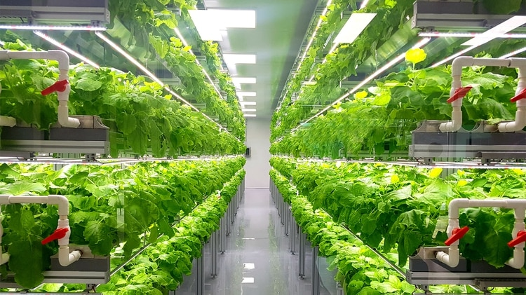

Slide 39
AGUA Y BIODIVERSIDAD
Entre los elementos esenciales para la sostenibilidad del medio agrícola encontramos la calidad del agua y del suelo y el mantenimiento de la biodiversidad.
El agua es un elemento indispensable para el crecimiento de las plantas y su distribución en el planeta es irregular, con zonas donde la disponibilidad para la agricultura es óptima o, mucho más frecuentemente, otras en las que es excesiva o escasa.
Más del 70 % del agua dulce disponible se dedica al riego de los cultivos y, si bien es un elemento que se recicla, el mal uso puede llevar a problemas mayores.

Slide 40
CIENCIA, TECNOLOGÍA AL SERVICIO DE LA AGRICULTURA
El crecimiento de los conocimientos científicos continúa siendo exponencial en las últimas décadas.
Genómica
Se ha secuenciado el ADN del genoma completo de muchas especies, pero tan solo somos capaces de interpretar una mínima parte del mensaje genético.
Los avances en este campo han permitido desarrollar tecnologías para la modificación del ADN, que se iniciaron con la obtención de las primeras plantas transgénicas hace casi cuatro décadas. Los cultivos transgénicos ocupan casi 190 millones de hectáreas (International Service for the Acquisition of Agribiotech Applications, 2017), un 12 % de la superficie agrícola total, pero han creado un rechazo social en algunas partes del mundo, notablemente en Europa

Slide 41
CIENCIA, TECNOLOGÍA AL SERVICIO DE LA AGRICULTURA
Informática
La búsqueda, almacenamiento, visualización e integración de datos de muy diversa índole (big data) relacionados con la actividad agraria, y su accesibilidad al nivel de la parcela cultivada abre enormes posibilidades para una gestión mucho más eficiente del cultivo, centrada en conocer las necesidades de cada planta en la denominada «agricultura de precisión».
Robótica
La mecanización de la agricultura debe continuar a partir del desarrollo y construcción de maquinaria para la agricultura y ganadería de precisión, el procesamiento de alimentos, la medida de los componentes esenciales de la heterogeneidad del medio, o de los alimentos básicos y procesados, con el objetivo de corregir posibles deficiencias, mejorar la higiene alimentaria y aumentar el rendimiento, calidad y sanidad de la producción, almacenamiento, etc. (King, 2017).

Slide 42
CIENCIA, TECNOLOGÍA AL SERVICIO DE LA AGRICULTURA
Nanotecnología
Existe un conjunto de aplicaciones de esta tecnología en agricultura con gran potencial (Fraceto et al., 2016), entre otros: la formulación de pesticidas basados en nanomateriales para el control de plagas y enfermedades, el uso de nanopartículas para la dosificación lenta de nutrientes y agua para las plantas, la mejora de la calidad del suelo, el desarrollo de biosensores para medir el estado hídrico o nutricional de las plantas necesario para la agricultura de precisión, la transferencia de genes o ADN por la vía de las micropartículas, y el uso de nanopartículas en el alargamiento de la vida postcosecha de frutos y legumbres y en la calidad de los alimentos en general.
La biotecnología lleva unos años revelándose como una gran aliada de la agricultura sostenible. Esta ciencia se centra en aumentar la productividad, mejorar los cultivos y en dar apoyo a las prácticas más ecológicas.

Slide 43
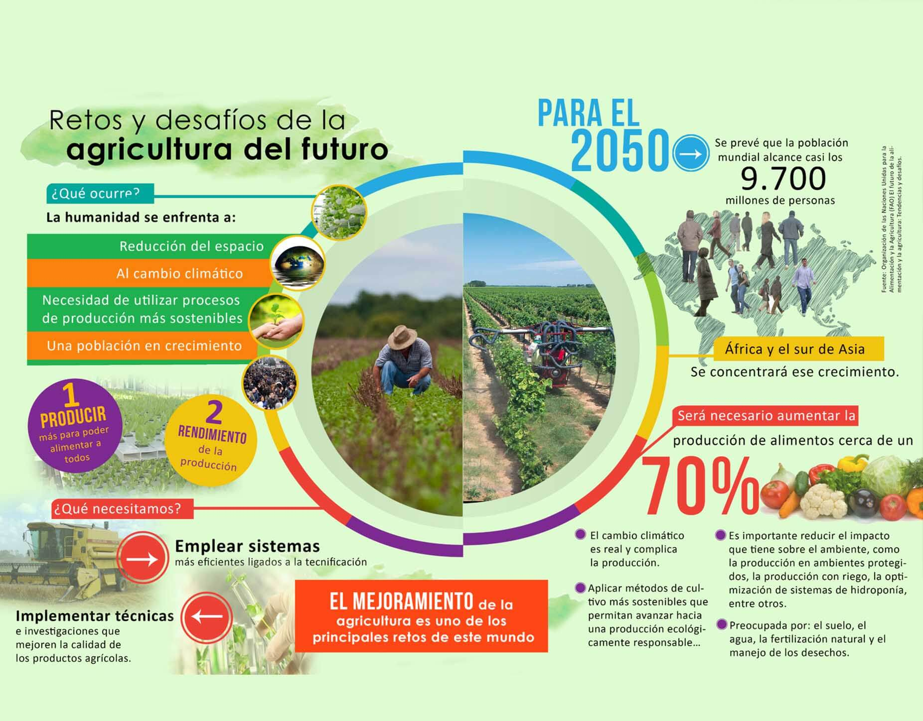

Slide 44
INTELIGENCIAS MULTIPLES EN SENCILLO
EL FUTURO
DE LOS
COLEGIOS
AGROPECUARIOS.

Slide 45
EL FUTURO DE LOS COLEGIOS AGROPECUARIOS
La población en el mundo crecerá , aunque la población en Costa Rica no crecerá tanto :
La educación media, en lo cuantitativo, no va a crecer significativamente en los próximos años. El tercer ciclo y la educación diversificada se ha mantenido los últimos años en cerca de 366,000 estudiantes, de ellos unos 90,000 son de la educación técnica.
.
AÑO | POBLACÓN
2019 | 5,058,007
2020 | 5,163,038
2030 | 5,563,906
2040 | 5,892,491
2050 | 6,093,068

Slide 46
EL FUTURO DE LOS COLEGIOS AGROPECUARIOS
La educación técnica y dentro de ella la educación agropecuaria, no va a seguir creciendo significativamente.
En general los colegios técnicos tienen en la educación diversificada tamaños pequeños: 9 de cada 10 colegios técnicos tienen menos de 500 estudiantes y sólo el 10% tienen matrículas entre 501 y 1,000 estudiantes.
En lo cualitativo, también la educación técnica tiene un gran déficit, producto de la falta de políticas claras de innovación de la educación técnica. Se han introducido cambios en el pasado, pero para ajustarse a necesidades del presente, no se planifica para el futuro.
El no crecimiento cuantitativo brinda una gran oportunidad de mejorar la educación técnica y la educación agropecuaria.

Slide 47
EL FUTURO DE LOS COLEGIOS AGROPECUARIOS
La educación agropecuaria, en los grados 7, 8, 9 , 10, 11 y 12, puede ser individualizada y personalizada, como descrito en la propuesta de Guadamuz para todo el sistema de educación pública.
La educación agropecuaria debe de utilizar a su favor las tendencias mundiales de la agricultura de futuro y la situación ventajosa de Costa Rica en agua, clima y conservación.
Por un lado, el crecimiento de la población mundial
Por otro lado la necesidad de alimentar a esos miles de millones de personas más en el mundo -

Slide 48
EL FUTURO DE LOS COLEGIOS AGROPECUARIOS
En el mundo habrá necesidades de alimentación muy grandes, con problemas de falta de agua, de zonas donde sembrar es más caro ,ej. Zonas desérticas), etc.
Costa Rica tendrá ventajas de producir alimentos no sólo para el Consumo Interno sino también para la gran exportación al mundo.
Los Colegios agropecuarios tienen todas las ventajas para educar , capacitar, investigar, experimentar, innovar, producir con innovación usando la ciencia, la tecnología, el valioso recurso humano costarricense. El impacto de los Colegios Agropecuarios en la producción nacional será muy grande.

Slide 49
EL FUTURO DE LOS COLEGIOS AGROPECUARIOS
Visualizo una enseñanza en los colegios agropecuarios con laboratorios avanzados, de simulación, de experimentación, que ofrezca siempre una enseñanza acorde con los últimos avances en todas las Ciencias.
Visualizo Colegios Agropecuarios realizando investigación y experimentación, en el nivel de “investigación y experimentación aplicada” unido a Redes de investigación nacional e internacional.

Slide 50
EL FUTURO DE LOS COLEGIOS AGROPECUARIOS
Convertir las fincas en Fincas Inteligentes.
Diversificar significativamente la producción.
Tener un curriculum flexible, cambiante máximo cada 3 años y sus contenidos actualizándose anualmente.
Ofrecer cursos de educación abierta, educación contínua, a finqueros y pequeños productores.
Ofrecer una educación no graduada.
Internacionalizar la oferta en combinación con CATIE y EARTH.

Slide 51
EL FUTURO DE LOS COLEGIOS AGROPECUARIOS
Visualizo una enseñanza en los Colegios Agropecuarios que utilice las más avanzadas tecnologías al servicio de la academia como en el servicio alas comunidades. Entre ellas:
Genómica; nanotecnología (ej. Nanocápsulas);
Huertos verticales; plantaciones hidropónicas industriales; huertos marinos, cultivo de algas y de hierbas marinas; la acuaponía; cultivos de animales marinos comestibles; uso del agua;
En tecnología para agricultura de precisión: : uso de robots, drones, fincas que usen energías renovables; ingeniería biológica, uso de Mega Bases de Datos, inteligencia artificial, blockchain; Internet de las Cosas, uso de GPS; Escaners para suelos;biotecnología; biodiversidad; genómica.

Slide 52
EL FUTURO DE LOS COLEGIOS AGROPECUARIOS
Visualizo Colegios Agropecuarios con industrias agropecuarias con producción para la exportación.
Visualizo Colegios con una oferta académica constantemente renovándose y actualizándose, porque el Mundo cambiará más rápidamente de lo que nos preparamos para el cambio.
Visualizo una educación agropecuaria inserta en el apoyo al desarrollo de las pequeñas fincas, como servicios de extensión, de experimentación, de desarrollo y aumento de la productividad de dichas fincas.
Visualizo a los Colegios Agropecuarios entrelazados en redes de colegios que formen Clusters, núcleos de convergencia para la producción avanzada.

Slide 53
EL FUTURO DE LOS COLEGIOS AGROPECUARIOS
Los colegios agropecuarios en el futuro podrían convertirse en sedes de demostración de la vida del campo que, coordinados con albergues, atiendan una importante parte de turistas del Turismo Rural Comunitario.
Los Colegios Agropecuarios ubicados en las costas del Pacífico y del Caribe, desarrollarían cultivos marinos, pesca , industrialización de los productos marinos.
Los colegios agropecuarios ubicados cerca del Área Metropolitana desarrollarán la agricultura por niveles.

Slide 54
Entre la Educación del Pasado y la Educación del Futuro está sólo la educación del presente.
LA ÚNICA FORMA DE TENER UNA EDUCACIÓN DE FUTURO SIN LOS ERRORES DEL PASADO Y DEL PRESENTE, ES CONSTRUIR HOY LAS BASES DE LA EDUCACIÓN DEL FUTURO.
Pero no se construye el futuro haciendo lo mismo que en el pasado, no más de lo mismo.
Eso hemos hecho en las últimas 4 administraciones, salvo pequeños cambios y por eso no hemos forjado cambios significativos que impacten el futuro Lguadamuz@educr.net

